Slide 2
بسم الله الرحمن الرحیم

Slide 3
موضوع: طرح پرواز جغرافی
استان لرستان
هادی جودکی

Slide 4
موقعیت جغرافیایی
استان لرستان با وسعت حدود ۲۸ هزار و ۵۵۹ کیلومتر مربع درغرب ایران واقع شده. از شمال به استان های مرکزی و همدان ، از جنوب به استان خوزستان ، از شرق به استان اصفهان و از غرب با استان های کرمانشاه و ایلام همسایه است . پست ترین نقطه استان لرستان با ۵۰۰متر از سطح دریا در جنوب این استان واقع شده و مرتفع ترین نقطه مربوط به قله اشتران کوه با 4050 متر ارتفاع به شمار میرود که در شرق استان واقع شده است . مرکز استان لرستان خرم آباد است و از شهرهای مهم آن می توان به ازنا، الیگودرز، بروجرد، پلدختر، دورود و کوهدشت اشاره کرد.

Slide 6
جمعیت
استان لرستان بیش از یک میلیون و ۷۶۰ هزار نفر جمعیت دارد این استان سیزدهمین استان کشور از نظر جمعیت می‌باشد و یکی از استان‌های پرجمعیت ایران به‌شمار می‌رود. خرم آباد طبق آمار سال ۱۳۸۵ پرجمعیت ترین شهرستان لرستان و بیستمین شهرستان بزرگ کشور است

Slide 7
منابع طبیعی
جنگل های زاگرس
جنگل های زاگرس با ۶ میلیون هکتار مساحت، حدود چهل درصد از وسعت تمام جنگل‌های ایران را
در بر میگیرند. این میزان از جنگل‌های زاگرس، در یازده استان کشور پراکنده هستند. پوشش گیاهی
اکثر درختان جنگلی منطقه زاگرس را درختان بلوط تشکیل می‌دهند. یکی از این جنگل‌های زیبا و
دیدنی جنگل‌ نای انگیز در غرب ایران از توابع خرم آباد هست. جنگل های زاگرس دارای قدیمی ترین
درختان بلوط هست. بلوط ها مهمترین گونه گیاهی جنگل های لرستان هستند که نقش زیادی در حفظ
آب و خاک دارند درختان بلوط پوشش گیاهی جنگل نای انگیز را شکل داده اند.

Slide 8
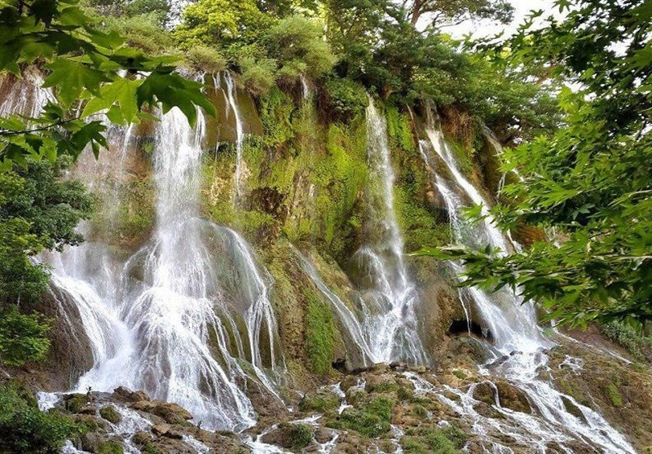
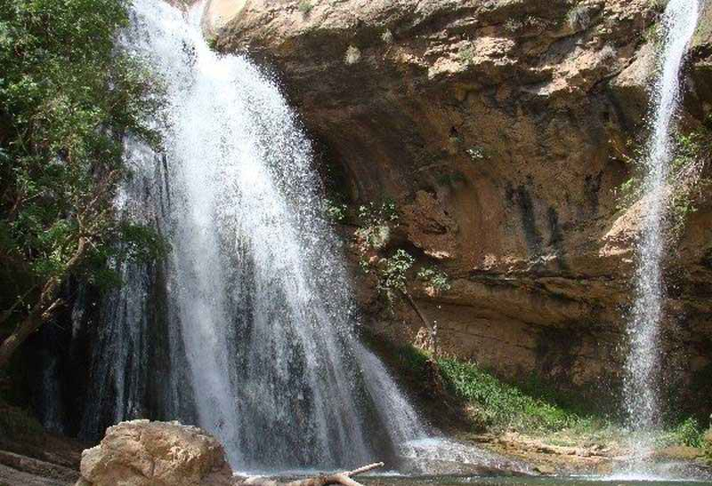

Slide 9
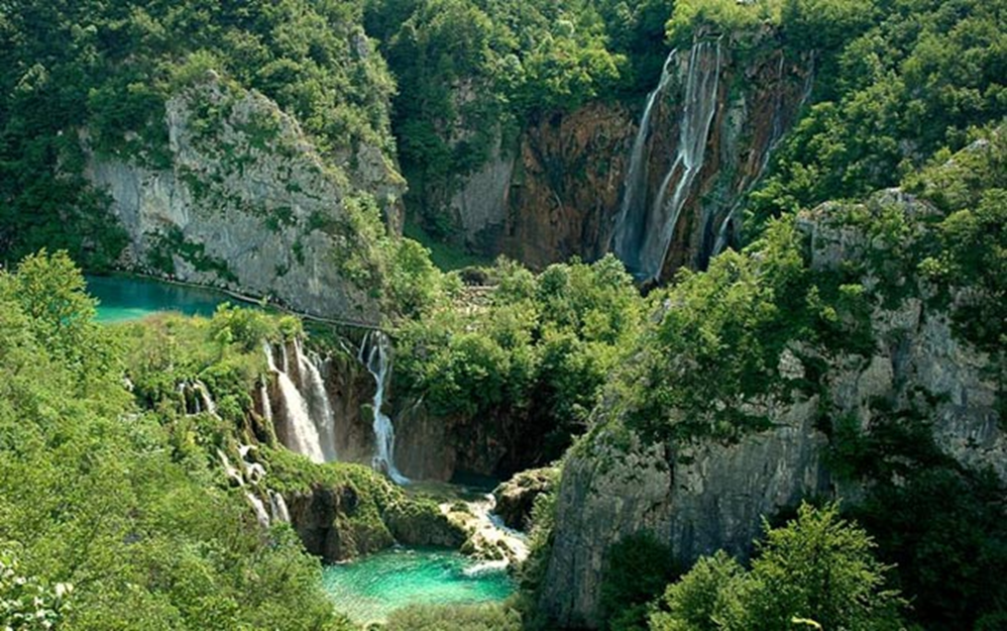
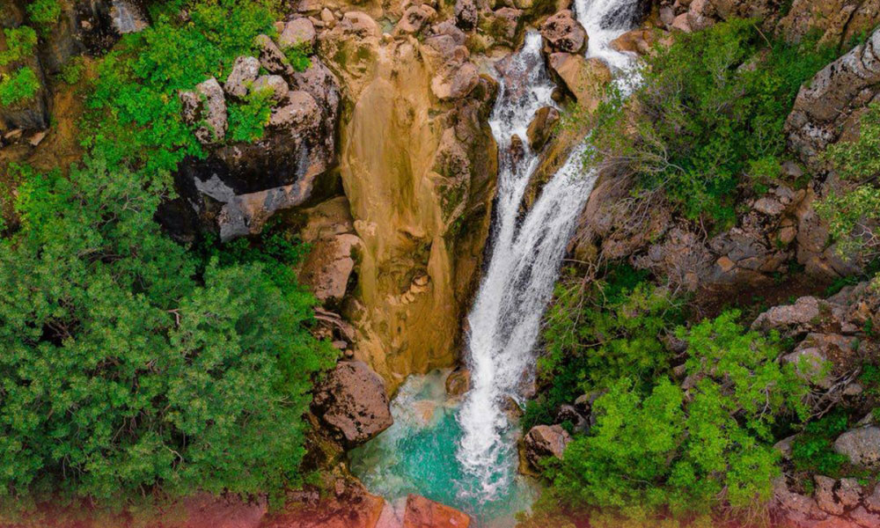
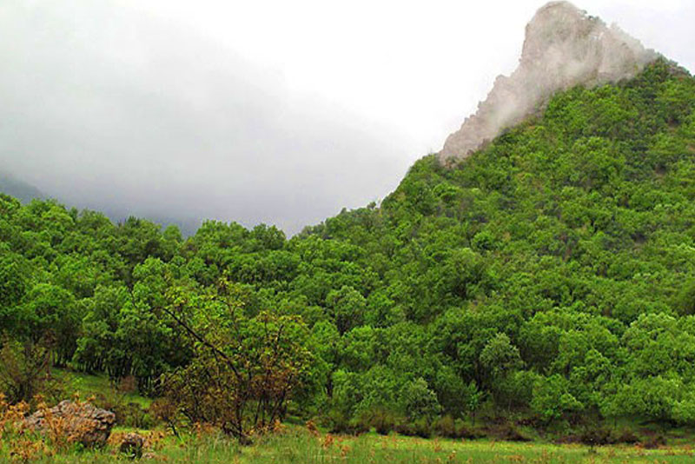
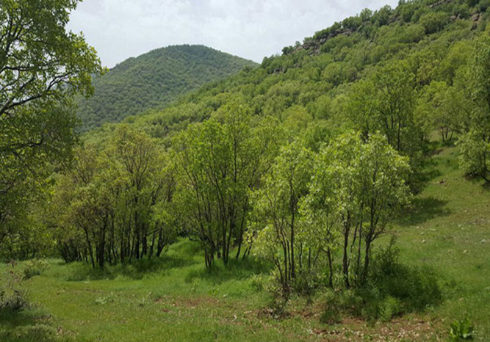

Slide 10
پوشش گیاهی
نوار شمالی استان بیشتر از اراضی زراعی و مراتع شده و سایر نواحی استان را غالباً پوشش جنگلی فراگرفته است. استان لرستان از نظر سطح جنگل در کشور جایگاه دوم را به خودش اختصاص داده. جنگل‌ها نسبت به ارتفاع از سطح دریا و عرض جغرافیایی و عوامل طبیعی دیگر مانند مقدار بارش با هم تفاوت دارند . حدود 20 درصد از جنگل‌های زاگرس در استان لرستان قرار دارند. این جنگل های این استان گونه های متفاوتی مانند پسته، بادام،، زالزالک، گردو و گیاهان دارویی مانند گل گاو زبان و خاکشیر را در خود جای داده اند

Slide 11
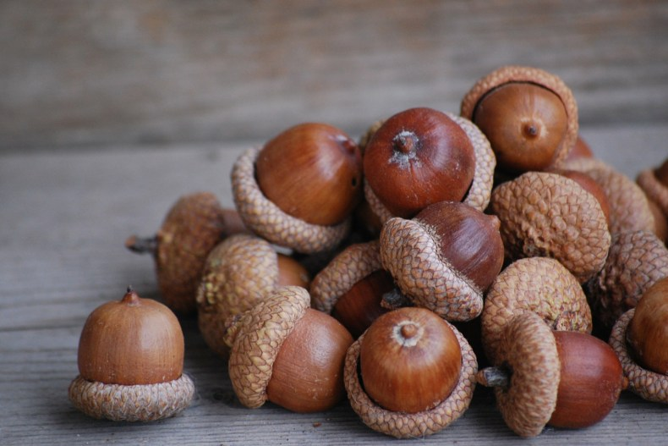

Slide 13
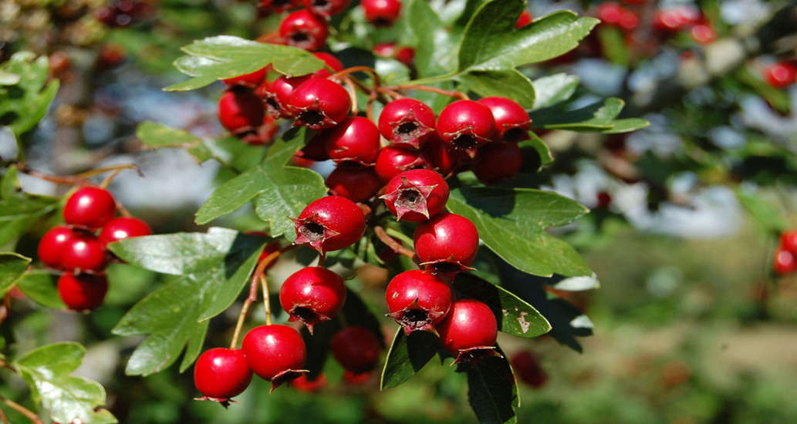

Slide 14
اقتصاد
لرستان با تولید سالانه حدود 3 میلیون تن انواع محصول زراعی، باغی، دامی و شیلات با وجود بیش از 6 میلیون واحد دامی ،800 هزار هکتار اراضی قابل کشت و 23 دشت مرغوب و حاصلخیز از قطب های کشاورزی و دام پروری در کشور محسوب می شود. این استان همچنین در زمینه تولید آبزیان به ویژه ماهیان سردآبی با تولید سالانه حدود 15 هزار و 500 تن ماهی در بین استان های غیر ساحلی کشور رتبه نخست را به خود اختصاص داده است. در بخش صنعت نیز لرستان با قرار گرفتن در بخش چینخورده زاگرس دارای ظرفیت های مناسب معدنی است، به طوری که از 64 ماده معدنی شناخته شده در کشور 26 نوع در این استان شناسایی و 18 نوع آن استخراج می شود. از امار بالا میتوان فهمید که بیش تر مردم استان لرستان بیش تر مشغول دامپروری و کشاورزی هستند.و در بعضی از شهرستان ها مانند ازنا بیش تر مردم در کارخانه های سنگ معدن مشغول به کار هستند. با وجود منابع طبیعی زیاد این استان لرستان نرخ بیکاری بالایی دارد که از دلالیل مهم آن میتوان به عدم همخوانی میان فارغ التحصیلان دانشگاه های لرستان با شرایط اشتغال در لرستان اشاره کرد.

Slide 15
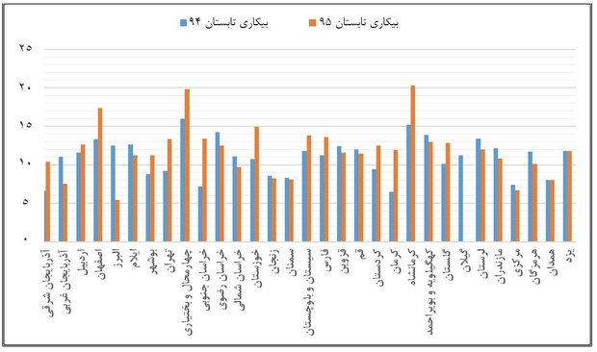

Slide 16
THE END

